Slide 1
Сегодня: понедельник, 18 апреля 2016 г.
Тема 22 ЭЛЕКТРОМАГНИТНЫЕ ВОЛНЫ (ЭМВ)
22.1 Генерация ЭМВ
22.2 Дифференциальное уравнение ЭМВ
22.3 Экспериментальное исследование ЭМВ
22.4 Энергия и импульс ЭМП

Slide 2
22.1 Генерация ЭМВ
Возможность существования электромагнитных волн предсказывал еще Майкл Фарадей в 1832 г., обобщая известные к тому времени данные по изучению электричества и магнетизма.
Теоретически обосновал это предположение Дж. Максвелл. С этим обоснованием мы познакомились в четвертой части курса.

Slide 3
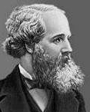
Максвелл Джеймс Клерк (1831 – 1879) – английский физик, член Эдинбургского (1855) и Лондонского (1861) королевских обществ с 1871 г.
Работы посвящены электродинамике, молекулярной физике, общей статистике, оптике, механике, теории упругости.
Самым большим научным достижением Максвелла является созданная им в 1860 – 1865 теория электромагнитного поля, которую он сформулировал в виде системы нескольких уравнений (уравнения Максвелла), выражающих все основные закономерности электромагнитных явлений..

Slide 4
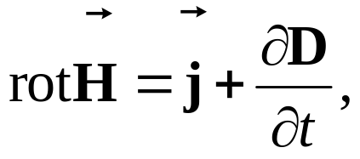
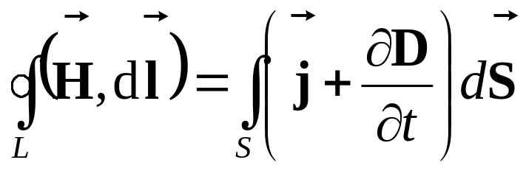
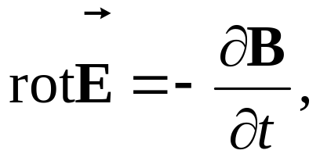
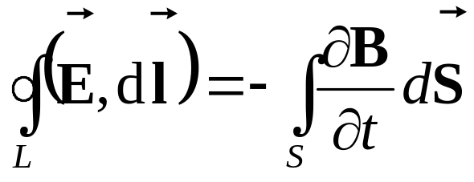
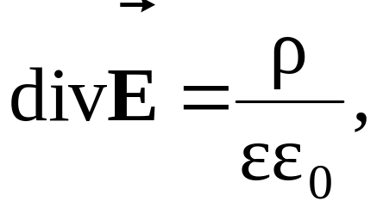
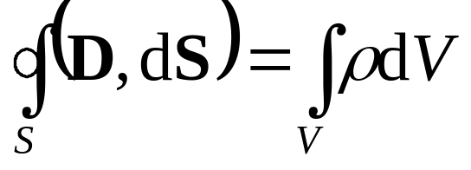
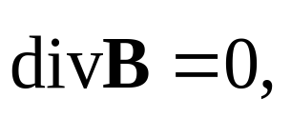
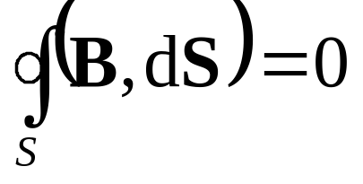
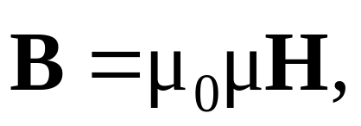
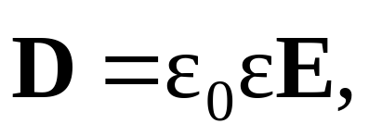
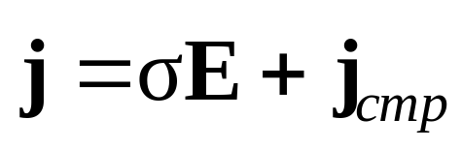
Полная система уравнений Максвелла в дифференциальной и интегральной формах имеет вид:
- обобщенный закон Био-Савара-Лапласа
- закон Фарадея
- теорема Гаусса
- отсутствие магн. зарядов

Slide 5
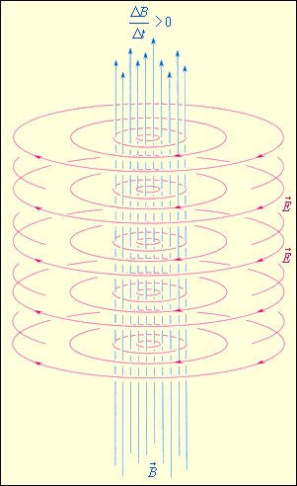
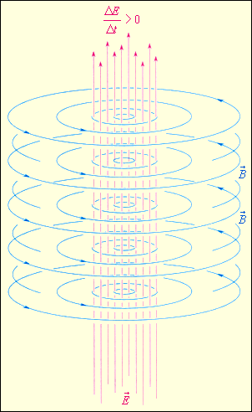

Slide 6
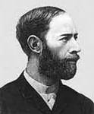
Герц Генрих Рудольф (1857 – 1894) – немецкий физик. Окончил Берлинский университет (1880 г.) и был ассистентом у Г. Гельмгольца. В 1885 – 89 гг. – профессор Высшей технической школы в Карлсруэ.
Основные работы относятся к электродинамике, одним из основоположников которой он является, и механике.
В 1888г. экспериментально доказал существование электромагнитных волн, распространяющихся в свободном пространстве, предсказанных теорией Максвелла. Экспериментируя с электромагнитными волнами, наблюдал их отражение, преломление, интерференцию, поляризацию. Установил, что скорость распространения электромагнитных волн равна скорости света. В 1887 наблюдал внешний фотоэффект. Исследования Герца посвящены также катодным лучам, теории удара упругих тел и т. п.

Slide 7
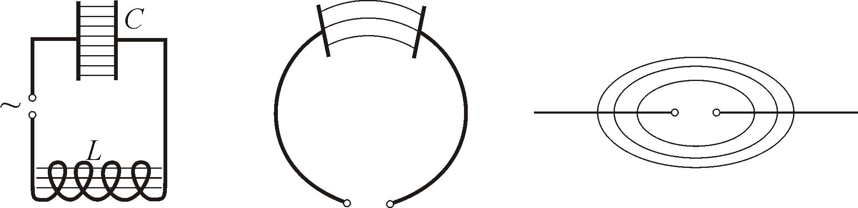
В колебательном контуре, образованном конденсатором С и катушкой L электрическое поле сосредоточено в зазоре между обкладками, а магнитное – внутри катушки.
Рисунок 1
В окружающем конденсатор и катушку пространстве поля практически равны нулю.

Slide 8
а) б) в)
«вибратор Герца»

Slide 9
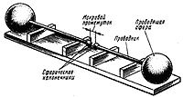
Вибратор Герца имел несколько модификаций.

Slide 10
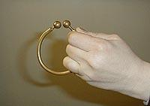

Slide 11
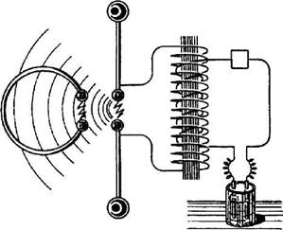
Вибратор Герца имел несколько модификаций.

Slide 12
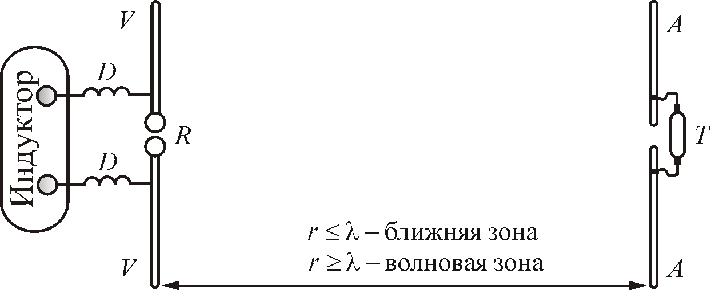
Вибратор Герца и приемник.
Вибратор
Резонатор
Рисунок 2

Slide 13

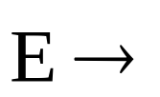

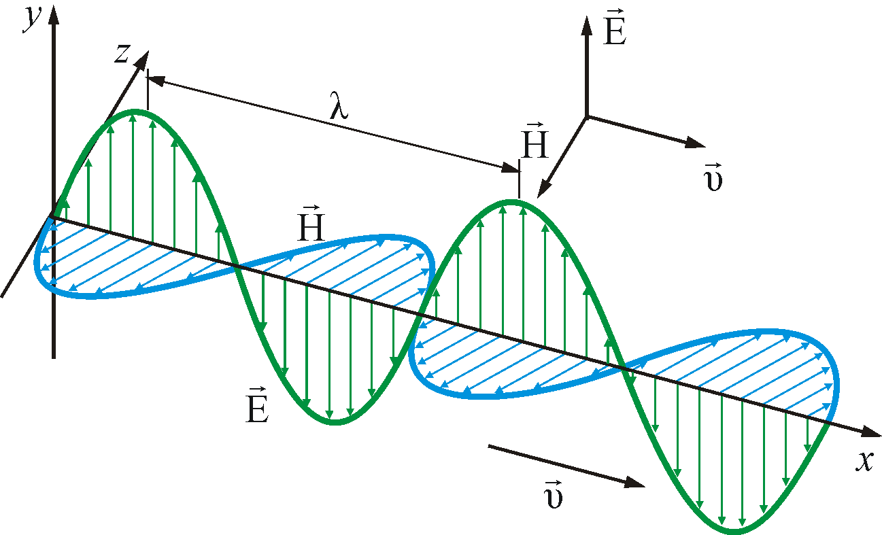


1. В любой точке векторы напряженности электрического и магнитного полей взаимно перпендикулярны и перпендикулярны направлению распространения , т.е.
образуют правовинтовую систему:
2. Поля изменяют свое направление в пространстве: в одних точках вектор направлен к плоскости страницы , в других – от нее; аналогично ведет себя и вектор
3. Электрическое и магнитное поля находятся в фазе, т.е. они достигают максимума и обращаются в нуль в одних и тех же точках.

Slide 14

Движущийся с ускорением электрический заряд испускает электромагнитные волны.
ЭМВ представляют собой поперечные волны и аналогичны другим типам волн.
Однако в ЭМВ происходят колебания полей, а не вещества, как в случае волн на воде или в натянутом шнуре.

Slide 15

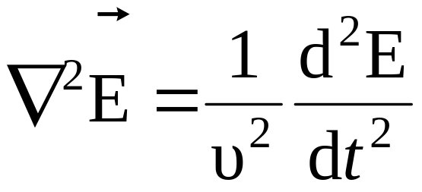
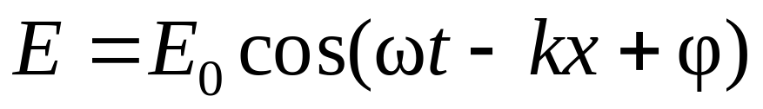
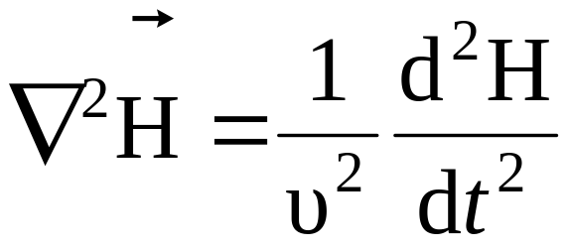
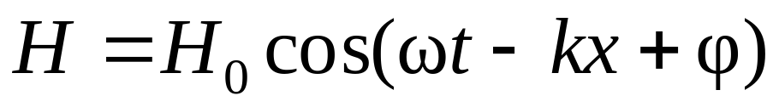
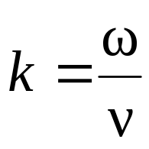
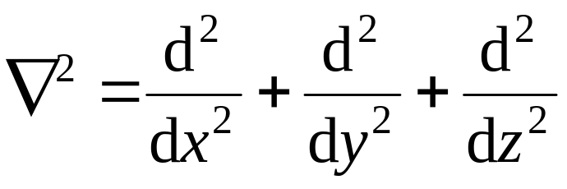
22.2 Дифференциальное уравнение ЭМВ
Векторы напряженности
и
электромагнитного
поля удовлетворяют волновым уравнениям типа:
Решение уравнений:
(22.1)
(22.2)
φ – начальная фаза колебаний;
–волновое число;
ω – круговая частота
Оператор Лапласа -

Slide 16
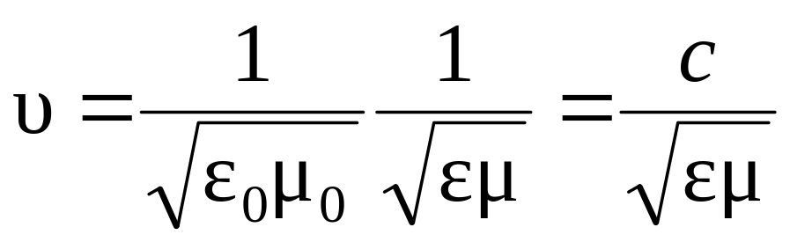
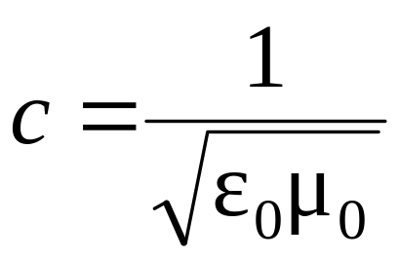
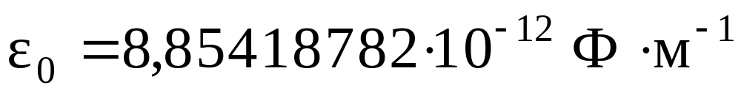
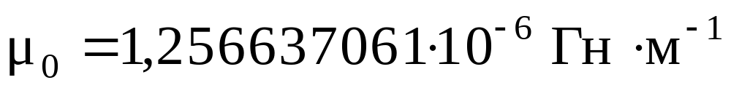
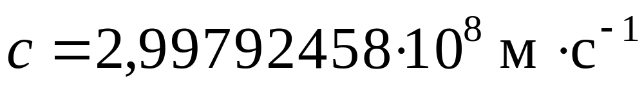
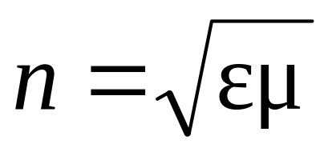
Фазовая скорость ЭМВ:
(22.3)
где
– скорость света в вакууме
находим
В веществе скорость распространения электромагнитных волн меньше в раз.

Slide 17
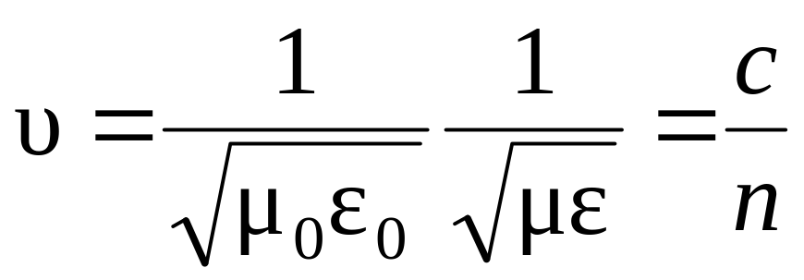
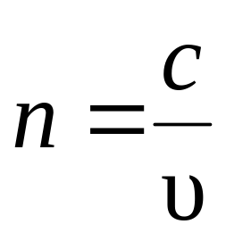
Скорость распространения электромагнитных волн в среде зависит от ее электрической и магнитной проницаемостей.
- абсолютный показатель преломления.
и
(22.4)
Следовательно, показатель преломления есть физическая величина, равная отношению скорости электромагнитных волн в вакууме к их скорости в среде.

Slide 18


Заключение:
• векторы
взаимно перпендикулярны, т. к.
и
направлены одинаково;
• электромагнитная волна является поперечной;
• электрическая и магнитная составляющие распространяются в одном направлении;
• векторы
колеблются в одинаковых фазах;
в ЭМВ происходят колебания полей, а не вещества

Slide 19

22.3 Экспериментальное исследование ЭМВ
В ходе своих исследований Герц обнаружил, что если расстояние между вибратором и приемником (резонатором) меньше одного метра, то поле вибратора в этой области соответствует излучению поля диполем и убывает обратно пропорционально кубу расстояния (эту зону назвали ближней зоной, здесь

Slide 20
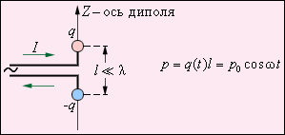

Slide 21
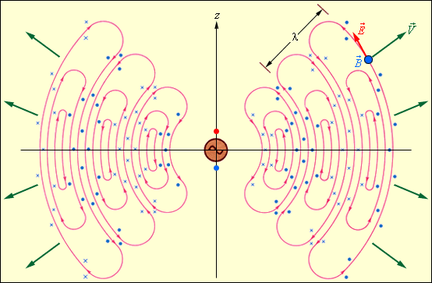

Однако на расстояниях более трех метров поле убывает значительно медленнее (это волновая зона ) и неодинаково в различных направлениях.
В направлении оси вибратора поле практически исчезает на расстоянии четырех метров, а в направлении, перпендикулярном к оси вибратора, достигает расстояния двенадцати метров и более.

Slide 22
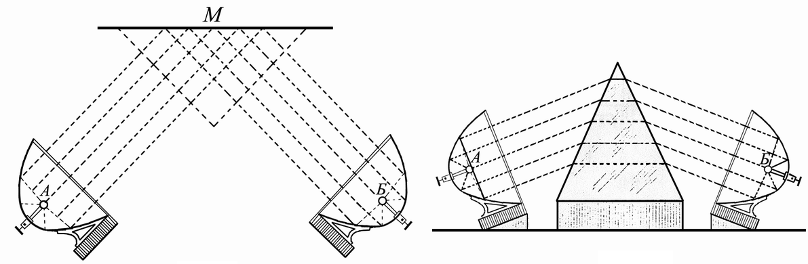

В своих опытах Герц установил полную аналогию электромаг-нитных и световых волн
Было показано, что для электромагнитных волн справедлив закон отражения и преломления

Slide 23
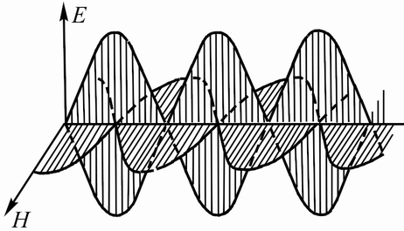
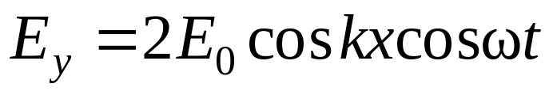
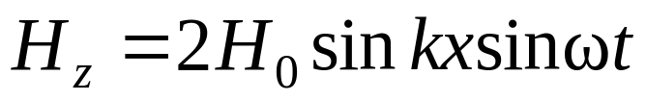

С помощью излучающего вибратора, помещенного в фокусе вогнутого зеркала и плоского зеркала Герц получил стоячую волну.
Измерив расстояние между узлами и пучностями волны, Герц нашел длину волны λ.
Произведение λ на частоту колебаний вибратора ν дало скорость ЭМВ, которая оказалась близкой к с.
Суперпозиция падающей и отраженной волн:
Стоячая электромагнитная волна состоит из двух стоячих волн – электрической и магнитной
Фазовый сдвиг на
λ ν = υ = с

Slide 24

Кроме того, опыты Герца подтвердили соотношение следующее из теории Максвелла.
Располагая на пути волн решетку из параллельных друг другу медных проволок, Герц обнаружил, что при вращении решетки вокруг луча интенсивность волн, прошедших сквозь решетку, сильно изменяется.
Таким образом, была подтверждена поперечность ЭМВ.

Slide 25
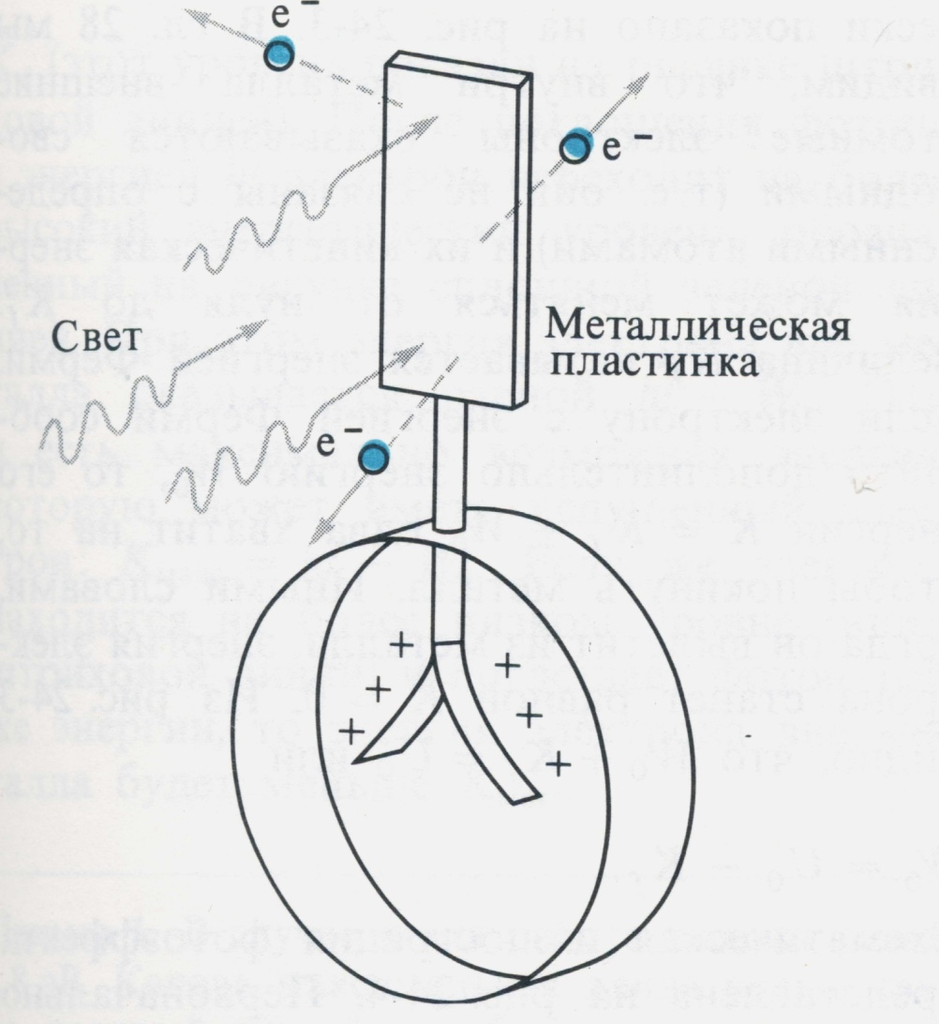
Герц сделал еще одно важнейшее открытие − фотоэлектрический эффект (вырывание электрических зарядов с поверхности металлов под действием света).
Нейтральный электроскоп, соединенный с металлической пластинкой.
При освещении пластинки светом из нее выбиваются фотоэлектроны, и листочки заряжаются положительно

Slide 26
Опыты Герца были продолжены П. Н. Лебедевым, который в 1894 г. получил ЭМВ длиной 4 – 6 мм и исследовал прохождение их в кристаллах. При этом было обнаружено двойное преломление волн.
Дальнейшее развитие методики эксперимента продолжено в 1923 г. А.А. Глаголева-Аркадьева сконструировала массовый излучатель, в котором короткие ЭМВ, возбужденные колебаниями электрических зарядов в атомах и молекулах, генерировались с помощью искр, между металлическими опилками, взвешенными в масле. Так были получены волны длиной λ от 50 мм до 80 мкм.

Slide 27
Усовершенствовав вибратор Герца и применив свой приемник, профессор Петербургского электротехнического института А.С. Попов 1896 г. впервые в мире наладил опытную радиотелеграфную связь и осуществил с помощью электромагнитных волн передачу сообщения на расстояние около 250 м (были переданы слова «Генрих Герц»).
Тем самым было положено основание радиотехнике.
В 1899 г. Попов довел расстояние беспроволочной передачи сигналов до 50 км.

Slide 28
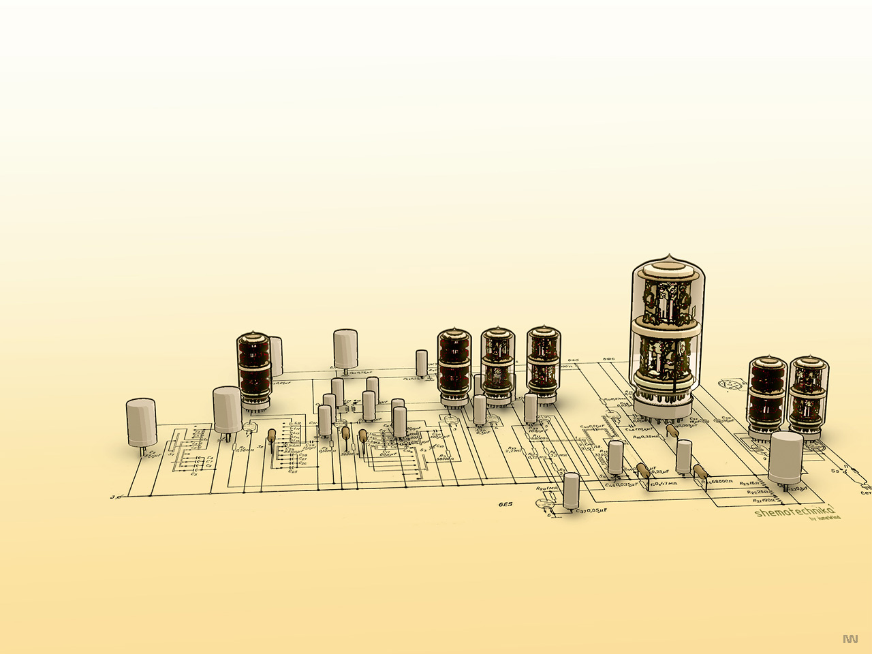
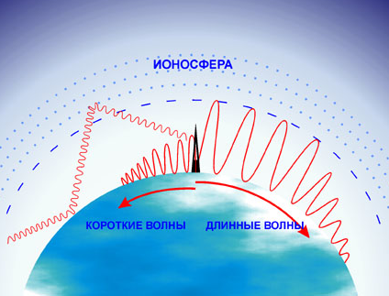
В 1901 г. была осуществлена
радиотелеграфная связь через Атлантический
океан.
Изобретение электронных ламп
(1904 − 1907) и применение их для
генерирования незатухающих
колебаний (1913 г.) сделали
возможным развитие радиотелеграфии
и радиовещания.
В 20 − 30-ых гг. весь мир
покрылся сетью мощных
радиопередающих станций.
Человечество вступило в
новую эру коммуникационных
отношений.

Slide 29
Длина | Название | Частота
более 100 км | Низкочастотные электрические колебания | 0 – 3 кГц
100 км – 1 мм | Радиоволны | 3 кГц – 3 ТГц
100 – 10 км | мириаметровые (очень низкие частоты) | 3 – 3-кГц
10 – 1 км | километровые (низкие частоты) | 30 -– 300 кГц
1 км – 100 м | гектометровые (средние частоты) | 300 кГц – 3 МГц
100 – 10 м | декаметровые (высокие частоты) | 3 – 30 МГц
10 – 1 м | метровые (очень высокие частоты) | 30 – 300МГц
1 м – 10 см | дециметровые (ультравысокие) | 300 МГц – 3 ГГц
10 – 1 см | сантиметровые (сверхвысокие) | 3 – 30 ГГц
1 см – 1 мм | миллиметровые (крайне высокие) | 30 – 300 ГГц
1 – 0.1 мм | децимиллиметровые (гипервысокие) | 300 ГГц – 3 ТГц
2 мм – 760 нм | Инфракрасное излучение | 150 ГГц – 400 ТГц
760 – 380 нм | Видимое излучение (оптический спектр) | 400 - 800 ТГц
380 – 3 нм | Ультрафиолетовое излучение | 800 ТГц – 100 ПГц
10 нм – 1пм | Рентгеновское излучение | 30 ПГц – 300 ЭГц
<10 пм | Гамма-излучение | >30 ЭГц

Slide 30
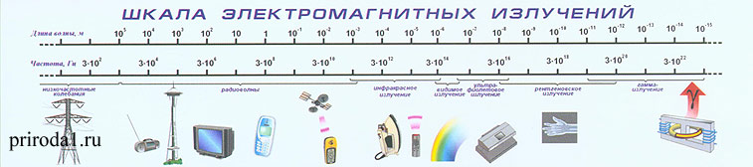
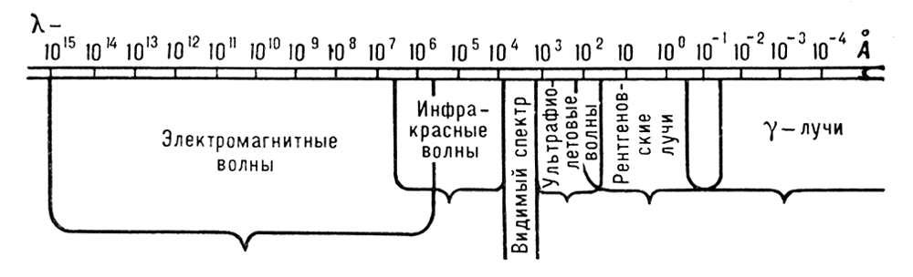

Slide 31
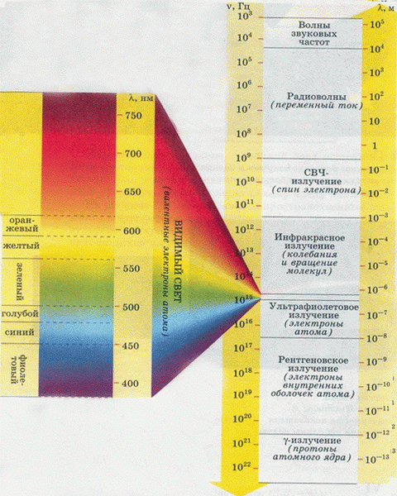

Slide 32
Электромагнитные излучения
радиоволны
Инфракрасное
излучение
Видимый свет
Ультрафиолетовое
излучение
Рентгеновское
излучение
Гамма - излучение

Slide 33
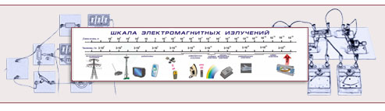
Шкала электромагнитных излучений.
Шкала электромагнитных волн простирается от длинных
радиоволн до гамма – лучей.
Электромагнитные волны различной длины условно делят на диапазоны по различным признакам
( способу получения, способу регистрации, характеру взаимодействия с веществом).

Slide 34
Все виды излучений имеют, по существу, одну и ту же физическую природу.
Луи де Бройль

Slide 35
Виды излучений | Длина волны | Получение | Регистра- ция | Характери-стика, свойства | Применение
Радиоволны | 10 км (3х10^ 4 – 3х10 ^12 Гц) | Транзистор-ные цепи | Резонатор Герца, Когерер, антенна | Отражение, Преломление Дифракция Поляризация | Связь и навигация
Инфракрас-ное излучение | 0,1м – 770нм (3х10^ 12 – 4х 10 ^14 Гц) | Электричес-кий камин | Болометр, Фотоэлемент термостолбик | Отражение, Преломление Дифракция Поляризация | Приготовл. пищи Нагревание, сушка,фотокопиро-вание
Видимый свет | 770 – 380 нм (4х10^ 14 – 8х10 ^14 Гц) | Солнце.Лампа накаливания Молнии, Пламя | Спектрограф, Болометр | Отражение, Преломление Дифракция Поляризация | Наблюдение за видимым миром, путем отражения
Ультрафио летовое излучение | 380 – 5 нм (8х10^ 14 – 6х 10 ^16 Гц) | Разрядная трубка, углеродная Дуга | Фотоэлемент Люминесцен-ция, болометр | Фотохимиче-ские реакции | Лечение заболеваний кожи, уничтожение бактерий, сторож. устройства
Рентгеновс- кое излучение | 5 нм– 10^ –2 нм (6х 10^ 16 – 3х10 ^19 Гц) | Рентгеновс-кая трубка | Фотопластинка | Проникаю- щая способность Дифракция | Рентгенография, радиология, обнаружение под-делок
γ - излучение | 5x10^-11 - 10^-15 м | Циклотрон Кобальт - 60 | Трубка Гейгера | Большая проникающая способность | Стерилизация, Медицина, лечение рака

Slide 36
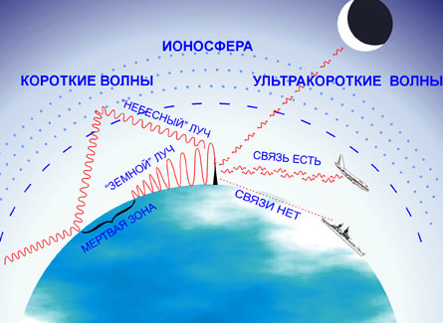

Slide 37


Давление света
Световое давление было впервые обнаружено и измерено в 1899 г. в Москве русским ученым П.Н. Лебедевым (1866−1912).
Давление света можно рассчитать по формуле:
J – интенсивность света,
K –коэффициент отражения.
При наклонном падении волны:

Slide 38


Slide 39
Давление света и электромагнитный импульс настолько малы, что непосредственное их измерение затруднительно.
Так, зеркало, расположенное на расстоянии 1 м от источника света в миллион свечей (кандел), испытывает давление
10⁻⁷ Н/м².
Давление излучения Солнца на поверхность Земли равно 4,3⋅10⁻⁶ Н/м²
Общее давление излучения Солнца на Землю равно 6⋅10⁸ Н, что в 10¹³ раз меньше силы притяжения Солнца.

Slide 40


Радиометр

Slide 41


Slide 42


Slide 43
22.4 Энергия и импульс ЭМП
Распространение электромагнитных волн связано с переносом энергии (подобно тому, как распространение упругих волн в веществе связано с переносом механической энергии). Сама возможность обнаружения ЭМВ указывает на то, что они переносят энергию.

Slide 44
Для характеристики переносимой волной энергии русским ученым Н.А Умовым были введены понятия о скорости и направлении движения энергии, о потоке энергии. Спустя десять лет после этого, в 1884 г. английский ученый Джон Пойнтинг описал процесс переноса энергии с помощью вектора плотности потока энергии.

Slide 45



Объемная плотность энергии w электромагнитной волны
Поток энергии через единичную площадку, перпендикулярную направлению распростране-ния волны в единицу времени:
(22.5)
Вектор плотности потока электромагнитной энергии называется вектором Умова - Пойнтинга:
(22.6)

Slide 46




Поток энергии через площадку dS:
Теорема Умова - Пойнтинга:
- уменьшение полной энергии внутри объема V за единицу времени должно быть равно энергии, выходящей через поверхность S за единицу времени наружу – закон сохранения э/м энергии.

Slide 47


Вектор
направлен в сторону распространения
электромагнитной волны, а его модуль равен энергии, переносимой электромагнитной волной за единицу времени через единичную площадку, перпендикулярную направлению распространения волны.

Slide 48


В сферической электромагнитной волне, излучаемой ускоренно двигающимися зарядами, векторы
направлены по параллелям, векторы
− по меридианам, а поток энергии
− по нормали

Slide 49




Модуль среднего значения вектора Умова-Пойнтинга называется интенсивностью
Зависимость интенсивности излучения от направления называют диаграммой направленности.

Slide 50




Электромагнитная масса и импульс
Существование давления ЭМВ приводит к выводу о том, что электромагнитному полю присущ электромагнитный импульс и масса.

Slide 51


Электромагнитная масса
е – заряд движ. частици
а – её радиус
Для электромагнитного импульса получается релятивистски инвариантная формула:
.

